Slide 1

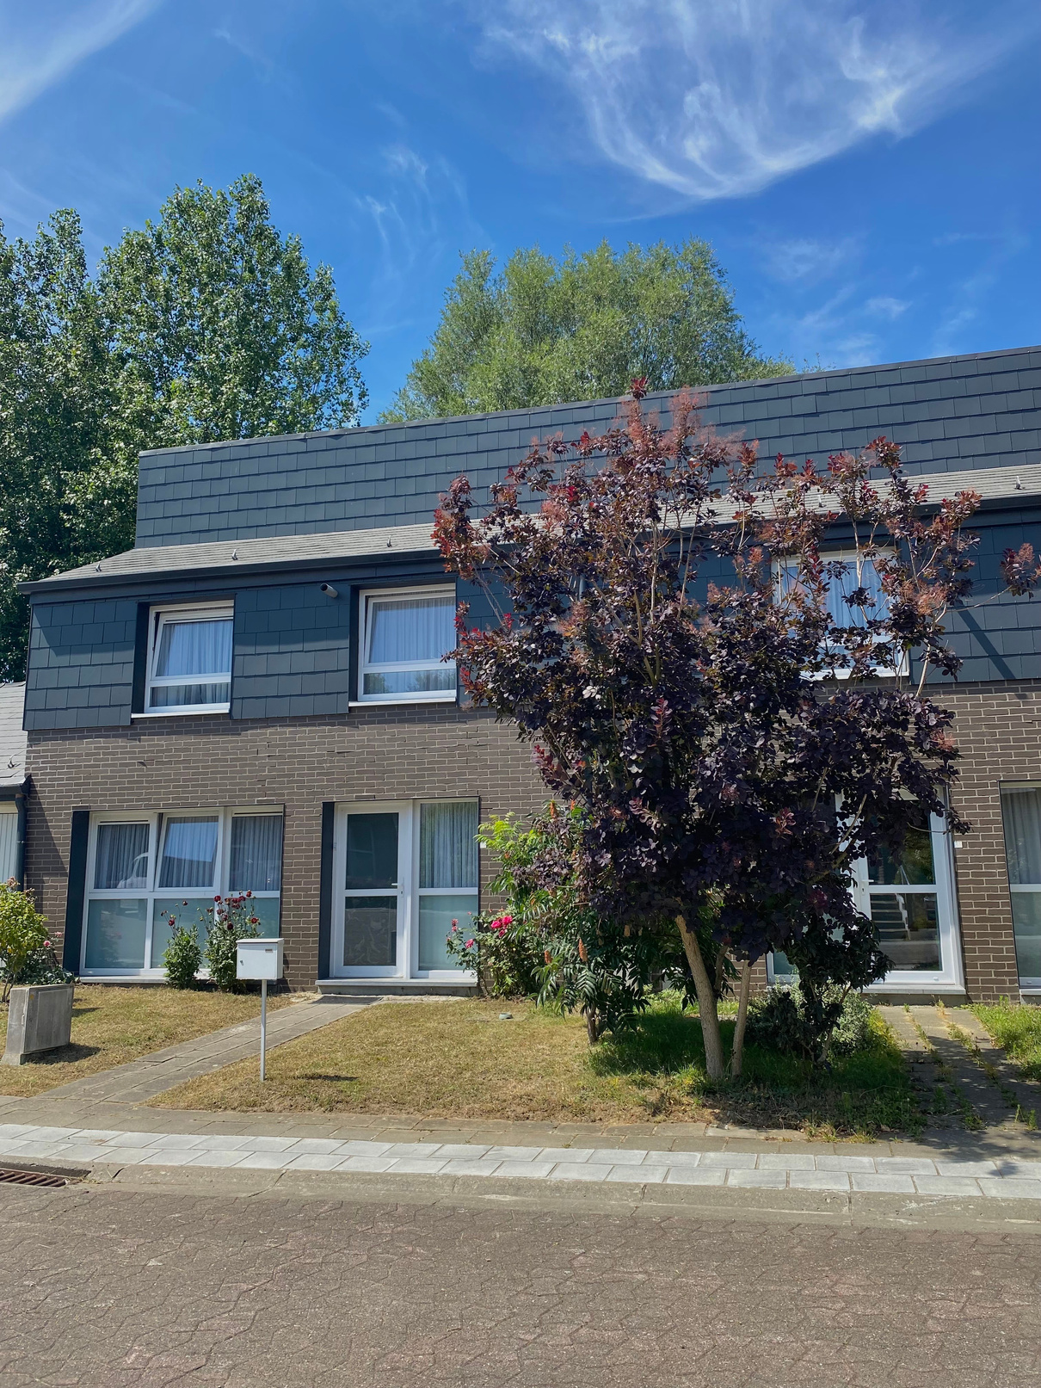


Je voudrais obtenir un logement pulic :
Suis-je prioritaire ?
SAMBRE ET BIESME SRL

Slide 2
Ligne du temps
C'est quoi un logement public ?
urgence, choix, loyer, expulsion
JE VOUDRAIS LOUER UN LOGEMENT PUBLIC
INSCRIPTION
ATTRIBUTION
CONDITIONS
ATTENTE
J’OBTIENS UN LOGEMENT
Attribution des logements publics régie par le Code Wallon du Logement et de l’Habitat durable
SLSP >> agréées par la Société Wallonne du Logement
>> mettent strictement en application la réglementation

Slide 3

Ligne du temps
JE VOUDRAIS LOUER UN LOGEMENT PUBLIC
INSCRIPTION
ATTRIBUTION
CONDITIONS
ATTENTE
J’OBTIENS UN LOGEMENT

Slide 4

Conditions et inscription
Je vis avec mes parents locataires d'un logement social, je voudrais mon propre logement social
Vous devez vous inscrire comme candidat locataire dans la société de votre choix

Slide 5

Conditions et inscription
Je vis avec mes parents locataires d'un logement social, je voudrais mon propre logement social
Vous devez vous inscrire comme candidat locataire dans la société de votre choix
J'habite Namur et je voudrais un logement sur Farciennes

Slide 6

Conditions et inscription
Je vis avec mes parents locataires d'un logement social, je voudrais mon propre logement social
Vous devez vous inscrire comme candidat locataire dans la société de votre choix
J'habite Namur et je voudrais un logement sur Farciennes
Je suis propriétaire, je me sépare et je voudrais louer un logement public

Slide 7

Conditions et inscription
Je peux choisir la taille du logement et le nombre de chambres
=> non, la taille est standard et le nombre de chambres est fixé légalement

Slide 8

Conditions et inscription
Je peux choisir la taille du logement et le nombre de chambres
=> non, la taille est standard et le nombre de chambres est fixé légalement
Ma mère est locataire et j'habite avec elle. Elle entre dans une maison de repos. Je veux rester dans le logement
=> possible à condition que le comité d’attribution accepte la cosignature du contrat de bail

Slide 9

Conditions et inscription
Je peux choisir la taille du logement et le nombre de chambres
=> non, la taille est standard et le nombre de chambres est fixé légalement
Ma mère est locataire et j'habite avec elle. Elle entre dans une maison de repos. Je veux rester dans le logement
=> possible à condition que le comité accepte la cosignature
Combien de points faut il pour avoir un logement social :
=> impossible à dire, chaque situation est différente

Slide 10

Conditions et inscription
Propriétés et revenus
• Ne pas être propriétaire(sauf AIS)
• Avoir des revenus limités
• Logement à loyer d’équilibre = revenus + rentrées financières
Points de priorité
• Les points sont attribués en fonction du ménage et du logement (sauf équilibre : pas de points)
• De l’ancienneté (1 point par an)
• Pas de priorité si déjà dans un logement social ni de transmission automatique du bail entre membres du ménage (exceptions depuis le 01/10/2024 si membre du ménage depuis > 18 mois)
• Maladie dégénérative assimilée au handicap
• Violences conjugales : plus de conditions, juste attestation
• Équilibre : priorité aux mutations pour sous-occupation puis locataire social puis candidat locataire équilibre Départage en fonction de la date admission puis de l’âge.

Slide 11

Conditions et inscription
Zone géographique
• Vous pouvez choisir jusqu'à 5 communes ou sections de
communes ou quartiers sociaux en Région Wallonne
• Plus vous demandez de communes, plus vous avez de chances d’obtenir un logement public à louer
Type de logement
• Maison ou appartement (changement au 01/04/24 : obligation de respecter votre choix)
• Logement proportionné selon la composition de ménage et adapté si handicap reconnu ou maladie dégénérative

Slide 12
Ligne du temps
JE VOUDRAIS LOUER UN LOGEMENT PUBLIC
INSCRIPTION
ATTRIBUTION
CONDITIONS
ATTENTE
J’OBTIENS UN LOGEMENT
Comité d’attribution indépendant
En présence d’une commissaire représentant la Région Wallonne
Une réunion par mois
Mise en concordance des logements et des candidats par un logiciel informatique

Slide 13
Ligne du temps
JE VOUDRAIS LOUER UN LOGEMENT PUBLIC
INSCRIPTION
ATTRIBUTION
CONDITIONS
ATTENTE
J’OBTIENS UN LOGEMENT
Quelques chiffres :
360 candidatures en attente
46 refus en 2024
120 logements attribués en 2024 dont 1/3 par mutation et 2/3 attribution

Slide 14

Attente et attribution
Ma nationalité ou ma culture favorisent-elles l'attribution ?
Les règles d'attribution sont les mêmes pour tous
Les priorités sont fixées par la loi régionale

Slide 15

Attente et attribution
Ma nationalité ou ma culture favorisent-elles l'attribution ?
Les règles d'attribution sont les mêmes pour tous
Les priorités sont fixées par la loi régionale
Ma voisine a eu un logement plus vite que moi mais sa situation est moins grave / elle a moins de points

Slide 16


Attente et attribution
Le logement social n’est pas un logement donné en urgence. Adressez vous au CPAS ou au relais social urbain
Je n'ai plus de logement, je dors dans ma voiture, il me faut un logement social tout de suite

Slide 17


Attente et attribution
Le logement social n’est pas un logement donné en urgence. Adressez vous au CPAS ou au relais social urbain
Je n'ai plus de logement, je dors dans ma voiture, il me faut un logement social tout de suite
Mon logement a été incendié, il me faut un logement social tout de suite

Slide 18

Attente et attribution
Ça fait 5 ans que je suis inscrite et pourtant je n'ai pas encore eu de logement
=> c’est anormalement long, vérifiez votre dossier

Slide 19

Attente et attribution
Ça fait 5 ans que je suis inscrite et pourtant je n'ai pas encore eu de logement
=> c’est anormalement long, vérifiez votre dossier
Si j’appelle la société de logements toutes les semaines j’aurai un logement plus vite ? => non, c’est la société qui vous contacte quand vous avez une attribution
d’où l’importance que vos coordonnées soient à jour !!!

Slide 20

Attente et attribution
Ça fait 5 ans que je suis inscrite et pourtant je n'ai pas encore eu de logement
=> c’est anormalement long, vérifiez votre dossier
Si j’appelle la société de logements toutes les semaines j’aurai un logement plus vite ? => non, c’est la société qui vous contacte quand vous avez une attribution
Quelle est la durée d'attente avant qu'un logement me soit attribué ?
=> impossible à dire, chaque situation est différente

Slide 21

Attente et attribution
Ça fait 5 ans que je suis inscrite et pourtant je n'ai pas encore eu de logement
=> c’est anormalement long, vérifiez votre dossier
Si j’appelle la société de logements toutes les semaines j’aurai un logement plus vite ? => non, c’est la société qui vous contacte quand vous avez une attribution
Quelle est la durée d'attente avant qu'un logement me soit attribué ?
=> impossible à dire, chaque situation est différente
J'ai beaucoup de meubles et des vélos donc j'ai besoin d'un logement spacieux avec garage
=> exigence non retenue dans les critères obligatoires et motif non valable de refus

Slide 22

Attente et attribution
Enregistrement
• Encodage seulement si dossier complet !
• Candidature unique pour la Wallonie
• Infos et modifications par téléphone au service location
Renouvellement/radiation
• Renouvellement annuel obligatoire
• 2 refus = radiation pendant 6 mois
• Motifs "valables" acceptés

Slide 23

Attente et attribution
Choix et souhait
• Attribution en fonction des logements disponibles
• Vides ne veut pas dire à louer (future vente, travaux, etc.)
• Impossible de rencontrer 100 % des attentes (taille par ex)
• Obligation légale = logement décent et proportionné
• Pas de choix de la taille du logement ni de l’adresse
Situation personnelle
• Le logement social n’est pas donné en urgence même si sans abrisme ou événement calamiteux
• Situation personnelle valorisée par les points fixés par la Région Wallonne
• Contreproductif d’appeler pour savoir si le dossier a avancé

Slide 24
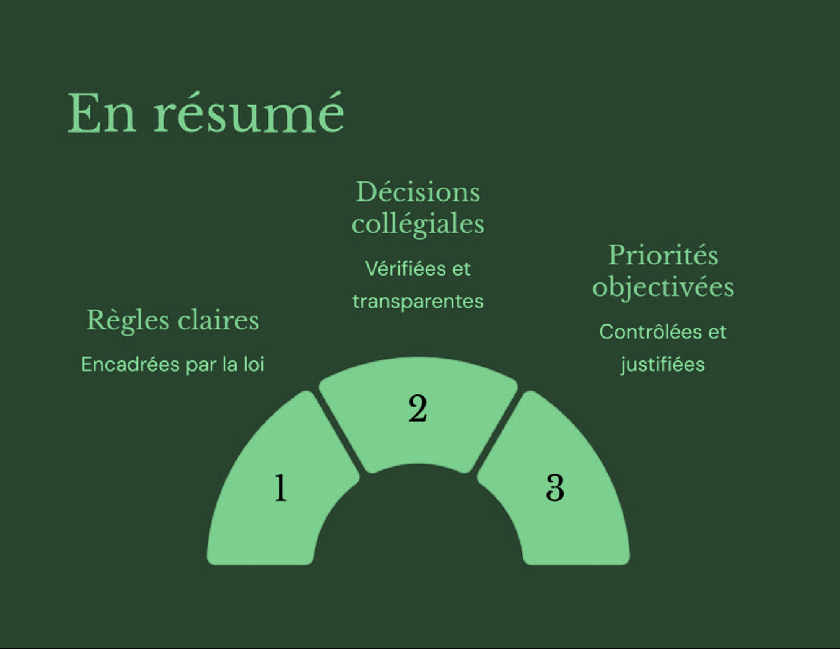

Slide 25
Ligne du temps
JE VOUDRAIS LOUER UN LOGEMENT PUBLIC
INSCRIPTION
ATTRIBUTION
CONDITIONS
ATTENTE
J’OBTIENS UN LOGEMENT
C'est quoi un logement social ?
urgence, choix, loyer, expulsion

Slide 26

Gestion du logement
Ce n'est pas grave si je ne paie pas mon loyer => FAUX

Slide 27

Gestion du logement
Ce n'est pas grave si je ne paie pas mon loyer => FAUX
On ne peut pas m'expulser du logement social => FAUX

Slide 28

Gestion du logement
Ce n'est pas grave si je ne paie pas mon loyer => FAUX
On ne peut pas m'expulser du logement social => FAUX
J'ai des problèmes avec mes voisins. La société de logements va intervenir
=> ça dépend pourquoi

Slide 29

Gestion du logement
Ce n'est pas grave si je ne paie pas mon loyer => FAUX
On ne peut pas m'expulser du logement social => FAUX
J'ai des problèmes avec mes voisins. La société de logements va intervenir
=> ça dépend pourquoi
Si je dépose mes déchets et encombrants au pied de l'immeuble,
la société de logement va ramasser gratuitement => FAUX

Slide 30

Gestion du logement
Ce n'est pas grave si je ne paie pas mon loyer => FAUX
On ne peut pas m'expulser du logement social => FAUX
J'ai des problèmes avec mes voisins. La société de logements va intervenir
=> ça dépend pourquoi
Si je dépose mes déchets et encombrants au pied de l'immeuble,
la société de logement va ramasser gratuitement => FAUX
Je voulais une maison et on m'a donné un appartement, je peux demander
tout de suite à déménager dans une maison => FAUX

Slide 31

Gestion du logement
Les travaux ou réparations réalisés par la société de logement sont gratuits => FAUX

Slide 32

Gestion du logement
Les travaux ou réparations réalisés par la société de logement sont gratuits => FAUX
Je peux avoir autant d'animaux que je veux chez moi (chiens, chats, poules, serpents...)
=> FAUX

Slide 33

Gestion du logement
Les travaux ou réparations réalisés par la société de logement sont gratuits => FAUX
Je peux avoir autant d'animaux que je veux chez moi (chiens, chats, poules, serpents...)
=> FAUX
Je peux sous-louer mon garage à mon voisin => c’est interdit

Slide 34

Gestion du logement
Les travaux ou réparations réalisés par la société de logement sont gratuits => FAUX
Je peux avoir autant d'animaux que je veux chez moi (chiens, chats, poules, serpents...)
=> FAUX
Je peux sous-louer mon garage à mon voisin => c’est interdit
Je peux héberger des amis sans le dire à la société de logement => FAUX

Slide 35

Gestion du logement
Calcul et paiement du loyer
• Calcul social = revenus locataire + valeur bâtiment
• Calcul équilibre = 95% de fourchette inférieure de grille indicative des loyers
• Vous devez payer votre loyer entre le 1er et le 10 du mois pour le mois en cours
• Automatisez vos paiements ! (ordre permanent, domiciliation)
• Expulsion possible si retards de paiement, via la Justice de Paix
Entretien du logement
• Entretien quotidien obligatoire "en personne prudente et raisonnable"
• Facturation des interventions techniques (hors chantiers de rénovation)
• Libre accès à donner aux ouvriers

Slide 36

Gestion du logement
Vivre ensemble
• Société pas compétente pour arbitrer les troubles de voisinage
• Type et nombre d’animaux tolérés limités (voir ROI)
• Déchets ramassés par TIBI ou portés au recyparc par le locataire
• Bruits : respect des autres, tapage nocture et diurne régi par la police
Occupation du logement
• Obligation de se domicilier
• Mutation possible après 3 ans
• Héberger d’autres personnes: demander autorisation
• Sous-location interdite

Slide 37
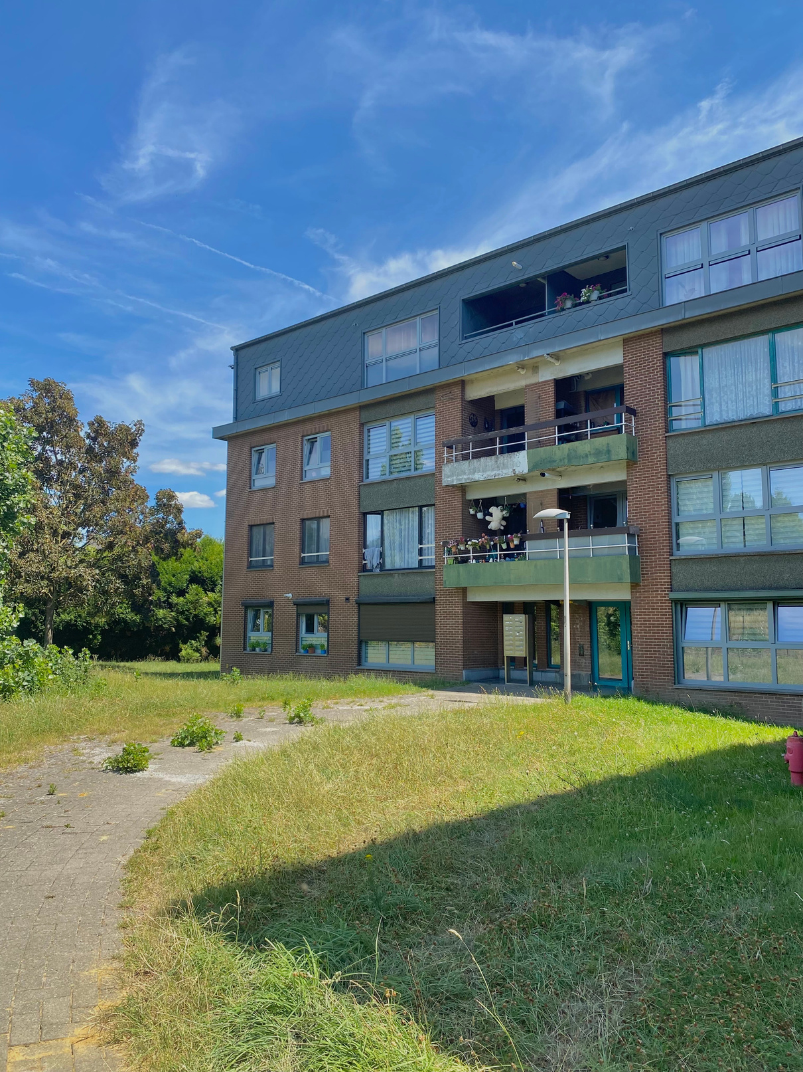
Merci de votre attention
SAMBRE ET BIESME SRL

